Slide 1
چالش های توسعه چابک در شرکت های بزرگ
الهام احمدی

Slide 2
توسعه چابک چیست؟
توسعه چابک نگرشی برای تولید نرم افزار است که در آن نرم افزار (محصول) به صورت مرحله به مرحله و تکاملی تحویل مشتری می گردد و با ارتباط تنگاتنگ با او سعی می شود که رضایتش جلب شود.
تیم های توسعه چابک خود سازمانده و میان کارکردی هستند و بر اساس برنامه ریزی تطبیقی، انعطاف پذیری نسبت به تغییرات و تحویل به موقع عمل می کنند.

Slide 3
مانیفست اتحاد چابک
با توسعه نرم افزار و کمک به دیگران در انجام آن، در حال کشف راه های بهتری برای توسعه نرم افزار هستیم. از این کار به ارزش های زیر می رسیم :
افراد و تعاملات بالاتر از فرآیندها و ابزارها
نرم افزار کار کننده بالاتر از مستندات جامع
مشارکت مشتری بالاتر از قرارداد کاری
پاسخگویی به تغییرات بالاتر از پیروی از یک برنامه
با آنکه موارد سمت چپ ارزشمند هستند ولی ما برای موارد سمت راست ارزش بیشتری قائل هستیم.

Slide 4
اصول چابک
بالاترین اولویت ما عبارت است از راضی کردن مشتری با تحویل سریع و مداوم نرم افزار با ارزش.
خوش آمدگویی به تغییرات حتی در انتهای توسعه.
تحویل نرم افزار قابل استفاده از چند هفته تا چند ماه با تقدم بر تحویل در دوره زمانی کوتاهتر.
افراد مسلط به بیزنس و توسعه دهندگان باید روزانه با یکدیگر روی پروژه کار کنند.
ساخت پروژه را بر توان افراد با انگیزه بگذارید و به آنها محیط و ابزار را داده و اعتماد کنید
بهترین و موثر ترین روش کسب اطلاعات در تیم توسعه، ارتباط چهره به چهره است.

Slide 5
اصول چابک...
نرم افزار کار کننده معیار اصلی پیشرفت است
فرآیندهای چابک توسعه با آهنگ ثابت را ترویج می دهد.
توجه مداوم به برتری تکنیکی و طراحی خوب منجر به چابکی می گردد.
سادگی هنر بیشینه کردن مقدار کاری که لازم نیست انجام شود، است.
بهترین معماری و طراحی از تیم های خود سازمان ده بیرون می آید.
در بازهای زمانی مناسب تیم در می­یابد که چگونه می تواند کاراتر باشد و رفتار خود را متناسب با آن تغییر دهد.

Slide 6
شش دلیل اصلی شکست پروژه های نرم افزاری
درگیر نشدن مشتری
عدم درک درست نیازمندها
زمان بندی غیر واقعی
عدم پذیریش و مدیریت تغییرات
کمبود تست نرم افزار
فرآیندهای غیر منعطف و باد دار

Slide 7
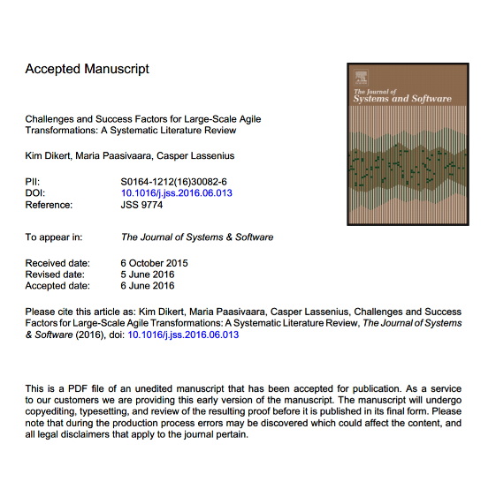

Slide 8
مقاله اول
عنوان مقاله: چالش ها و عوامل موفقیت تحول چابک در مقیاس بزرگ
هدف مقاله: چگونه روش های چابک و توسعه نرم افزار با توجه به چالش ها و عوامل موفقیت گزارش شده، در مقیاس بزرگ پذیرفته شده است.
جامعه آماری: مقالات چاپ شده در زمینه تحولات چابک صنعتی در مقیاس بزرگ.
35 چالش در 9 گروه و 29 عامل موفقیت در 11 گروه دسته بندی شده است.

Slide 9
دسته بندی چالش ها
مقامت در برابر تغییر
فقدان سرمایه گذاری
دشواری پیاده سازی چابک
چالش های هماهنگی در محیط چند تیمی
ظهور رویکردهای مختلف در محیط چند تیمی
مدیریت سلسله مراتبی و مرزهای سازمانی
چالش های مهندسی نیازسنجی
چالش های تضمین کیفیت
ادغام توابع توسعه نیافته

Slide 10
مقامت در برابر تغییر
C1. مقاومت عمومی در برابر تغییر
C2. شک داشتن نسبت به روش کار جدید
C3. تغییرات تعهد ( مجوز) مقاومت ایجاد می کند.
C4. مدیریت تمایلی به تغییر ندارد.

Slide 11
فقدان سرمایه گذاری
C5. فقدان مربیگری
C6. فقدان آموزش
C7. بارکاری بسیار زیاد
C8. حفظ تعهدات قدیمی
C9. چالش در بازسازی فضاهای فیزیکی

Slide 12
دشواری پیاده سازی چابک
C10. کج فهمی مفهوم چابک
C11. عدم راهنمایی از ادبیات
C12. شخصی سازی ضعیف چابک
C13. بازگشت به راهکارهای قدیمی
C14. جدیت بیش از حد

Slide 13
چالش های هماهنگی در محیط چند تیمی
C15. پیوند میان تیم ها دشوار است.
C16. به چالش کشیدن تیم های مستقل
C17. چالش های اشاعه جهانی
C18. دستیابی به ثبات فنی

Slide 14
ظهور رویکردهای مختلف در محیط چند تیمی
C19. تفسیر چابک در تیم ها متفاوت است.
C20. استفاده از رویکردهای قدیمی و جدید در کنار هم

Slide 15
مدیریت سلسله مراتبی و مرزهای سازمانی
C21. تقش مدیران میانی در چابک مشخص نیست.
C22. مدیریت در مدل آبشاری
C23. حفظ بوروکراسی قدیمی
C24. بایگانی نگهداشته شده

Slide 16
چالش های مهندسی نیازسنجی
C25. مهندسی نیازسنجی سطح بالا به طور چشمگیری در چابک از دست رفته است.
C26. به چالش کشیدن اصلاح الزامات
C27. تولید و براورد user story ها سخت است.
C28. فاصله بین برنامه ریزی طولانی مدت و کوتاه مدت

Slide 17
چالش های تضمین کیفیت
C29. اعمال تست غیر کارکردی
C30. عدم تست خودکار
C31. ابهام الزامات بر QA تاثیر می گذارد.

Slide 18
ادغام توابع توسعه نیافته
C32. توابع دیگر تمایلی به تغییر ندارند.
C33. چالش در تنظیم سرعت تحویل افزایشی
C34. چالش در تنظیم فعالیت های راه اندازی محصول
C35. مدل پاداش کار تیمی محور نیست.

Slide 19
دسته بندی عوامل موفقیت در تحول
1.پشتیبانی مدیریت
اطمینان از پشتیبانی مدیریت
پشتیبانی مدیریت قابل مشاهده است.
آموزش مدیریت بر روی چابک
2. تعهد به تحول
ارتباط آن تغییر غیر قابل بحث است.
نشان دادن تعهد قوی

Slide 20
دسته بندی عوامل موفقیت در تحول...
3.رهبری
تشخیص اهمیت رهبران تغییر
درگیر شدن رهبران تغییر بدون ابزار گذشته
4. انتخاب و شخصی سازی رویکرد چابک
شخصی سازی دقیق رویکرد چابک
مطابقت با یک رویکرد واحد
نگاشت راهکار قدیمی برای سهولت سازگاری
حفظ آسان آن

Slide 21
دسته بندی عوامل موفقیت در تحول...
5. آزمایشی
با یک نمونه برای دریافت پذیرش شروع شود.
از یک نمونه بینش گردآوری کنید.
6. آموزش و مربیگری
ارائه آموزش در روش های چابک
یادگیری تیم ها با کمک آنچه انجام می دهند.

Slide 22
دسته بندی عوامل موفقیت در تحول...
7.مشارکت افراد
با هواداران چابک شروع کنید.
شامل افراد با تجربه قبلی چابک می شود.
همه افراد موجود در سازمان را درگیر کنید.
8. ارتباطات و شفافیت
اطلاع رسانی سریع تغییرات
تغییر را شفاف کنید.
ایجاد و برقراری تجربه مثبت در شروع

Slide 23
دسته بندی عوامل موفقیت در تحول...
9.طرز فکر و هماهنگی
تمرکز بر ارزش های چابک
رویدادهای اجتماعی را ترتیب بندی کنید.
پرورش جوامع چابک
سازمان را هماهنگ کنید.

Slide 24
دسته بندی عوامل موفقیت در تحول...
10.استقلال تیم
به تیم ها اجازه خود سازماندهی داده شود.
اجازه قدرتمندی بنیانی داده شود.
11.مدیریت نیاز سنجی
اهمیت نقش مالک محصول را به رسمیت شناختن
سرمایه گذاری در یادگیری برای تدوین الزامات

Slide 25
پاسخ به سوالات تحقیق
سوال 1. چه چالش هایی برای تحول چابک شرکت های بزرگ گزارش شده است؟
35 چالش در 9 دسته بندی
دسته بندی هایی که بیشتر عنوان شده اند :
دشواری پیاده سازی چابک ( در 48% موارد ذکر شده است.)
ادغام توابع توسعه نیافته ( در 43% موارد ذکر شده است.)
مقاومت در برابر تغییر ( در 38% موارد )
چالش های مهندسی نیاز سنجی ( در 38% موارد )
بیشترین چالش های عنوان شده :
توابع دیگر تمایلی به تغییر ندارند. ( 31% )
عدم راهنمایی از ادبیات (21%)

Slide 26
پاسخ به سوالات تحقیق...
این نتایج نشان می دهد که پیاده سازی و اجرا توسعه چابک در پروژه های بزرگ از چیزی که انتظار می رود سخت تر است ، همان طور که شرکت ها از فقدان راهنمایی و اطلاعات کافی در ادبیات می نالند.
با افزایش اندازه شرکت ها توابع سازمانی خارج از توسعه درگیر می شوند و آن ها نیاز به ارتباط با توسعه دارند. چندین توابع در محدوده بازاریابی و فروش تا تجربه کاربر و منابع انسانی. اگر این توابع با تحول سازگار نباشند، ممکن است باعث ایجاد محدودیت های جدی برای پیاده سازی چابک شود و پتانسیل کامل چابک تحقق نمی یابد.

Slide 27
پاسخ به سوالات تحقیق...
سوال 2. عوامل موفقیت برای تحول چابک در مقیاس بزرگ کدامند؟
29 عامل در 11 دسته بندی
دسته بندی هایی که بیشتر عنوان شده اند :
انتخاب و شخصی سازی رویکرد چابک 50%
پشتیبانی مدیریت 40%
طرز فکر و هماهنگی 40%
آموزش و مربیگری 38%
برجسته ترین عوامل موفقیت به صورت انفرادی
اطمینان از پشتیبانی مدیریت 29%
یادگیری تیم ها با کمک آنچه انجام می دهند. 29%
شخصی سازی دقیق رویکرد چابک 26%
با یک نمونه برای دریافت پذیرش شروع شود. 21%

Slide 28
پاسخ به سوالات تحقیق...
این عوامل موفقیت نشان می دهد که چابک در مقیاس بزرگ نمی تواند به راحتی استفاده شود ولی شخصی سازی دقیق نیاز است تا برای سازمان متناسب باشد و بهترین مزایا را بدست آورد.
با وجود اینکه چابکی اغلب به عنوان یک حرکت بنیادی از توسعه شروع می شود، در صورت انجام یک تحول چابک در مقیاس بزرگ، پشتیبانی مدیریت واضح است. طرز فکر و هماهنگی رو به افزایش است، با تأکید بر این واقعیت که درک ارزش های چابک در پشت عملکردهای چابک مهم است و هماهنگ کردن کل سازمان با اهداف مشترک، باعث می شود که این تحول به راحتی انجام شود.

Slide 29
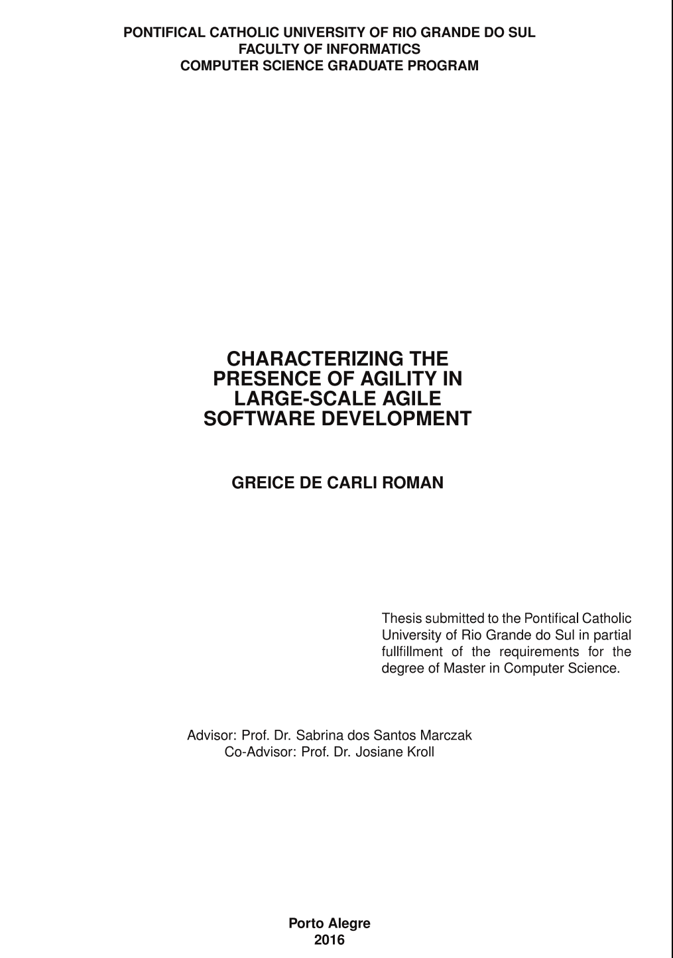

Slide 30
مقاله دوم
عنوان مقاله: مشخص کردن تاثیر چابکی در توسعه نرم افزار چابک در مقیاس بزرگ
LSAD : Large Scale Agile Development
هدف مقاله: هیچ تعریف واضح و درکی برای چگونگی تاثیر چابکی در این تنظیمات وجود ندارد. بدین ترتیب این مقاله این شکاف را با هدف مشخص کردن تاثیر چابک در LSAD پر می کند.

Slide 31
روش تحقیق
یک مطالعه سازمان دهی شده در 2 فاز انجام شده است:
فاز اول تحت عنوان مبانی تئوری، در شرایط ایده آل بررسی شده است.
و در فاز دوم تحت عنوان مطالعه تجربی، دو تحقیق و بررسی انجام شده است:
یک مطالعه میدانی در یک شرکت بزرگ چابک برای شناسایی و چگونگی توسعه چابک در طول فرایند تحول شرکت در این رویکرد،
و یک گروه متمرکز برای شناسایی چگونگی اعمال تیم های بزرگ چابک که از چابک برای یک هدف استفاده می کنند و خود را از نظر بلوغ در جنبه های چابک درمی یابند.
یافته ها کمک می کنند تا محققان و متخصصان بهتر بفهمند که چابکی چگونه تعریف شده و چگونه در تنظیمات بزرگ دیده می شود.

Slide 32
چالش های موجود در LSAD :
چالش ها را با استفاده از داده های برنامه نویسی استخراج کردیم. این محتوا در سه مقوله اصلی تعریف شده است:
مدیریت و مسائل سازمانی management and organizational issues
مسائل مرتبط با افراد people-related issues
مسائل فرایند process issues

Slide 33
مدیریت و مسائل سازمانی
این طبقه به فرهنگ سازمانی و شیوه مدیریت در مسائل توسعه نرم افزار مرتبط است. در این طبقه سه چالش را درمی یابیم:
ساختار سازمانی برای دریافت چابک مناسب نیست.
مشکلات در کار با زمینه های دیگر بیشتر از توسعه نرم افزار (مقیاس چابک در سطح سازمانی) به کار با توسعه نرم افزار چابک شامل ترتیب مرتبط است.
مشکلات در کار با چارچوب های مقیاس پذیر (SAF)

Slide 34
مسائل مرتبط با افراد
در این طبقه، چالش هایی را برای موفقیت های حیاتی در توسعه نرم افزار چابک پررنگ می کنیم : افراد
مسائل مربوط به افراد دارای چهار چالش عمده است:
فقدان ارتباطات یا همکاری با توجه به تیم های توزیع شده
فقدان افراد باتجربه در یک برنامه
مشکل در هماهنگ کردن تیم های مختلف
عدم ارتباط با مشتری

Slide 35
مسائل فرایند
در بخش مسائل فرایند، چالش های مربوط به فرایند در توسعه نرم افزار و پیچیدگی آن ها در محیط LSAD را توصیف می کنیم.
مشکل در تست خودکار در سیستم های پیچیده
مشکل در جداسازی پروژه ها
مشکلات در کار با شیوه های چابک در پروژه های پیچیده
مشکلات در اولویت دادن و براورد تحویل

Slide 36
جمع بندی:
11 چالش شناسایی شد که در سه طبقه دسته بندی شدند.
گروهی از چالش ها که بیشتر از بقیه به آن اشاره شده است مسائل مرتبط با فرایند با 55 مطالعه در 4 چالش است. چالش اساسی در این طبقه، مشکلات در کار با فرایندهای چابک در پروژه های پیچیده است ( که در 32.98% موارد ذکر شده است.) پس از آن مشکلات در اولویت بندی و براورد تحویل است ( در 22.34% موارد ذکر شده است.)
این نتایج نشان می دهد که اجرا و پیاده سازی LSAD در محیط های پیچیده و بزرگتر سخت و دشوار است.
مسائل باز مثل تست خودکار در سیستم های بسیار پیچیده و نحوه تاثیر معماری بر اندازه کار انجام شده، نیاز به مطالعات دارد.

Slide 37
جمع بندی:
گروه دوم، مسائل مربوط به افراد که در 33 مطالعه عنوان شده است؛ ما بزرگترین چالش مرتبط با تیم ها و مشتریان غیرقابل دسترس را برای برقراری ارتباط و همکاری پیدا کردیم. ( در 25.53% مطالعات)
این به این معنی است که یک تیم جهانی بدون فکر کردن درباره ارتباطات، می خواهد توسعه چابک را اتخاذ کند. این مسئله یک اصل مانیفست چابک را مختل کرده است که افراد و تعاملات باید بیش از فرایند ها و ابزارها باشند.
افراد ارشد در یک برنامه چالش دیگری در LSAD هستند. این موضوع را می توان با معماری کافی حل کرد تا وابستگی وظایف را جدا کند. در ارتباط با مشکل هماهنگی چند تیمی ما در ادبیات شیوه های خوبی را برای انطباق یافتیم مثل scrum-of-scrum ، معماران چابک و ...

Slide 38
جمع بندی:
در گروه مدیریت و مسائل سازمانی 12 مطالعه را دریافتیم.
چالشهای در LSAD به ساختار سازمانی سنتی و مشکلات در زمینه های دیگر که با توسعه چابک کار نمی کنند مرتبط هستند.

Slide 39
نتیجه گیری:
چالش های مشابه در هر دو مقاله:
مقاله اول: چالش های هماهنگی در محیط چند تیمی
چالش 15: پیوند میان تیم ها دشوار است.
چالش 16: به چالش کشیدن تیم های مختلف
مقاله دوم: مسائل مربوط به افراد
چالش 3: مشکل در هماهنگ کردن تیم های مختلف

Slide 40
نتیجه گیری:
چالش های مشابه در هر دو مقاله:
مقاله اول: چالش های تضمین کیفیت
چالش 29: اعمال تست غیر کارکردی
چالش 30: عدم تست خودکار
مقاله دوم: مسائل فرایند
چالش 1: مشکل در تست خودکار در سیستم های پیچیده

Slide 41
نتیجه گیری:
چالش های مشابه در هر دو مقاله:
مقاله اول: چالش های مهندسی نیازسنجی
مقاله دوم: مسائل فرایند
چالش 2: مشکلات در کار با شیوه های چابک در پروژه های پیچیده
«هر دو مورد مربوط به هماهنگی و ساختن الزامات یا داستان کاربر (user story) است.»

Slide 42
نتیجه گیری:
چالش های مشابه در هر دو مقاله:
مقاله اول: ادغام توابع توسعه نیافته
چالش 33: چالش در تنظیم سرعت پیشرفت تحویل
مقاله دوم: مسائل فرایند
چالش 4: مشکلات در اولویت دادن و براورد تحویل

Slide 43
منابع
Kim Dikert, Maria Paasivaara, Casper Lassenius. (2016). Challenges and Success Factors for Large-Scale Agile Transformations: A Systematic Literature Review
Roman, Greice De Carli (2016). Characterizing the presence of agility in Large-Scale Agile Software Development.

